Slide 1
Муниципальное казённое общеобразовательное учреждение дополнительного образования детей «Центр дополнительного образования детей»
«Портфолио модели и фотографа»
Кузнецова Тамара Викторовна
Педагог дополнительного образования
I квалификационной категории

Slide 2
Портфолио модели
Портфо́лио (итал. portfolio — 'портфель, папка для документов' → англ. ) — собрание образцов работ, фотографий, дающих представление о предлагаемых услугах организации (фирмы) или специалиста (модель, фотограф, дизайнер, архитектор и т. д.). Этот термин встречается в разных областях:
фотография (Портфолио как подборка фотографий, сделанных с расчётом на сценический образ артиста и показывающих именно сходство или различие), характер и колорит.
дизайн, в т.ч. и веб-дизайн. Например, Веб-портфолио — собрание работ веб-дизайнера.
образование (Портфолио как подборка сертифицированных достижений, наиболее значимых работ и отзывов на них).

Slide 3
ПОРТФОЛИО или БУК - это альбом с профессиональными фотографиями, а также лучшими образцами работ модели в области фото-рекламы.
Стандартное портфолио моделей для большинства модельных агентств - 10 фотографий размером 20х30 см. Желательно, чтобы портфолио содержало несколько чёрно-белых фотографий. В некоторых модельных агентствах допускается другое количество фотографий и другого размера. Для начала можно сделать только 5 фотографий 20х30 см. Как правило большинство модельных агентств возьмут у Вас и такие снимки.

Slide 4
Обязательное Мини - портфолио модели:
Обязательное Мини - портфолио модели:
серьёзное лицо крупным планом.
улыбающееся лицо крупным планом
фигура в повседневном костюме в полный рост.
фигура в вечернем костюме в полный рост.
фигура в купальнике. Портфолио модели:
20 фотографий в различных костюмах и позах, с разными причёсками и видами макияжа. Несколько фотографий - чёрно-белые. Как правило такие портфолио не делаются сразу. Просто с течением времени первоначальное портфолио пополняется новыми фотографиями.

Slide 5
Изготовление портфолио
Стоимость изготовления портфолио зависит от необходимого количества фотографий и временем, затраченным на фотосессии. Фотосъемка может быть произведена на пленочную или на цифровую фотокамеру.
Клиенту на руки выдаются:
готовые фотографии 20х30 см;
контрольные отпечатки снимков размером 10х15 см.(13х18 см.)
компакт-диск с электронной версией портфолио в экранном разрешении для размещения в интернет;

Slide 6
Как выглядит портфолио модели
- Портрет крупным планом в фас
- Портрет крупным планом в профиль
- Портрет в профиль в шляпе
- Портрет в вечернем макияже и прическе
- Портрет с ярко выраженной эмоцией
- Поколенный портрет
- Портрет в вечернем платье
- Динамичный портрет в полный рост в длинном платье
- Портрет в длинном пальто или плаще
- Портрет на природе в пальто в полный рост
- Портрет в полный рост в шортах и в майке
- Портрет в спортивной одежде
- Динамичный портрет в полный рост при занятии спортом
- Портрет в полный рост в купальном костюме
- Снимок с акцентом на наиболее красивую часть тела
- Групповой портрет
- Демонстрация какого-либо предмета

Slide 7
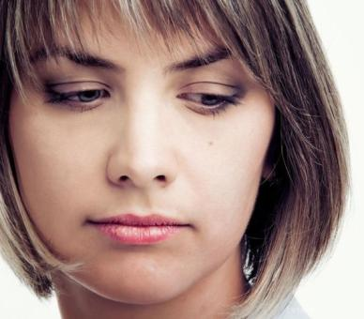
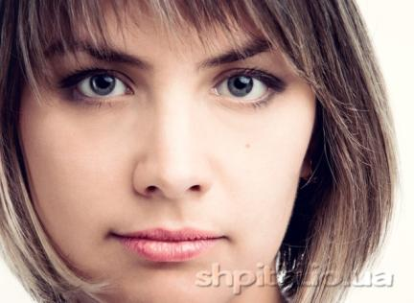
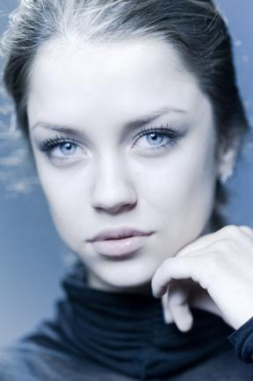
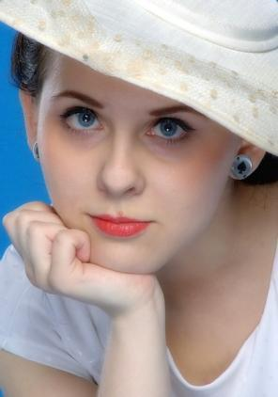
Портрет крупным планом в фас.

Slide 8
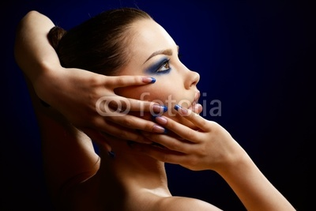
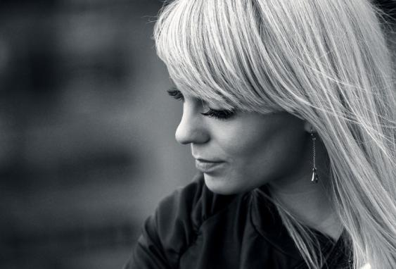
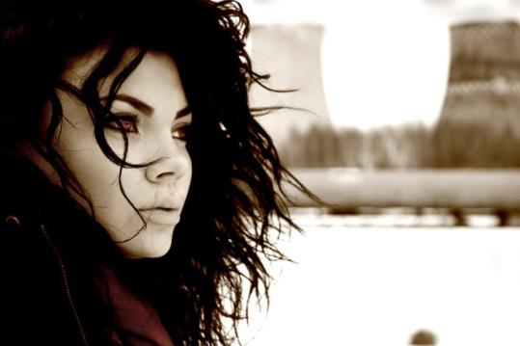
Портрет крупным планом в профиль

Slide 9
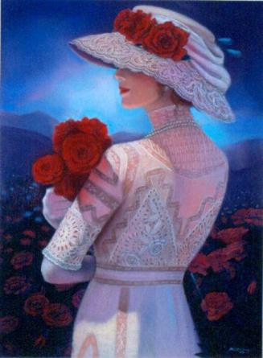
Портрет в профиль в шляпе

Slide 10
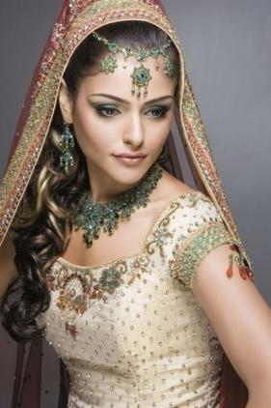
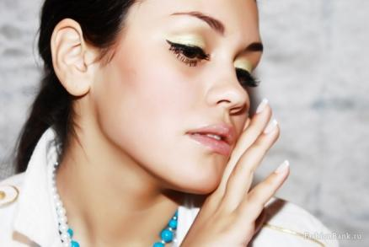
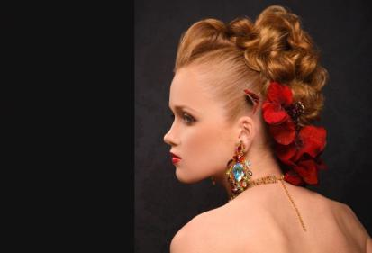
Портрет в вечернем макияже и прическе

Slide 11
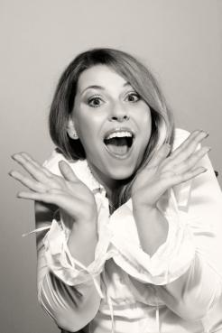
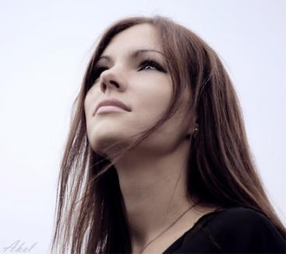
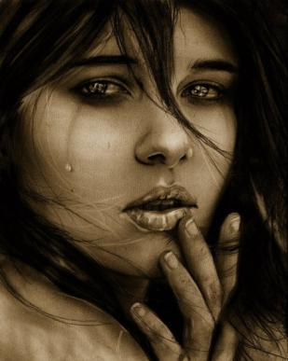
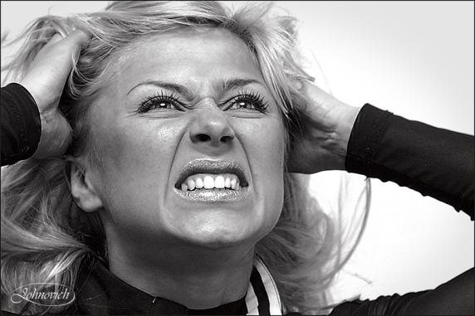
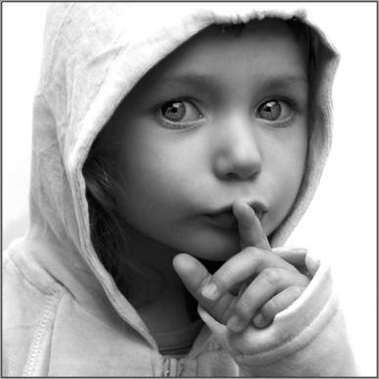
Портрет с ярко выраженной эмоцией

Slide 12
Фотографии актёров, выражающих эмоции
Джоан Аллен
Вы наследница многомиллионного состояния. Вы узнаете, что ваш молодой муж крутит роман с еще более молодой барышней. Стоя перед зеркалом вы думаете не сделать ли вам подтяжку лица.
Вы первая в истории США женщина-министр обороны. Вы встречаетесь с Председателем комитета объединенных начальников штабов, который днем ранее в эфире CNN назвал вас «очень милой барышней».
Вы агрессивная руководительница рекламного агентства, устраивающая разнос своему заму, не сумевшему получить контракт Cialis (аналог Виагры). «Ты такая трепка, что тебя надо самого на рекламные билборды Cialis надо!!»

Slide 13
Фотографии актёров, выражающих эмоции
Хлои Севиньи
Вы гиперактивная девочка-позерка, отмечающая свой день рождения. Вам только что сказали, что сейчас придет клоун.
Вы молодая мать на балетной репетиции у своей семилетней дочки. Девочка только что с ошибкой выполнила сложный пируэт, но сделала безукоризненный книксен.
Вы девушка-старшекласница. Родителей нет дома и вы с вашим бойфрендом собираетесь заняться чем-нибудь приятным, когда в вашу комнату без стука вваливается младшая сестра.

Slide 14
Поколенный портрет

Slide 15
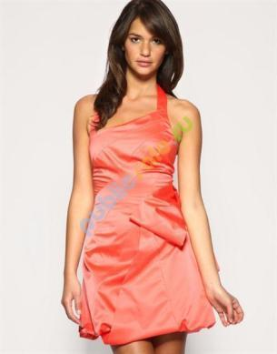
Портрет в вечернем платье

Slide 16
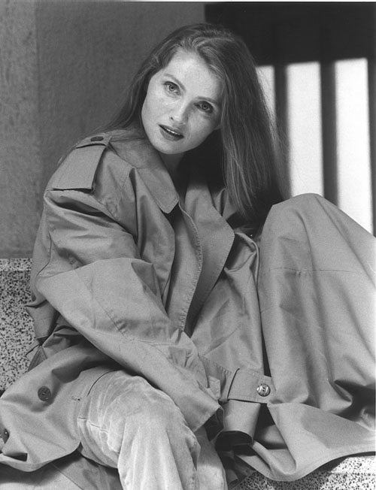
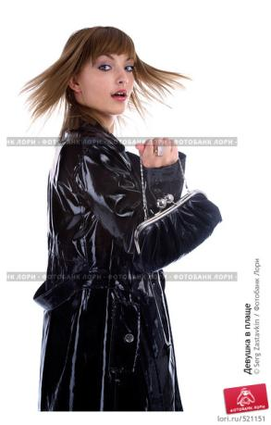
Портрет в пальто или плаще

Slide 17
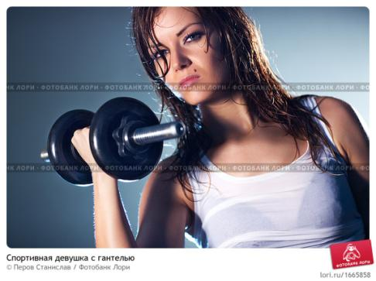
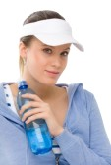
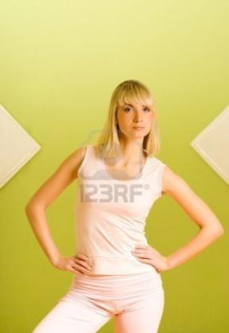
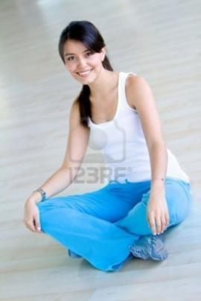
Портрет в спортивной одежде

Slide 18
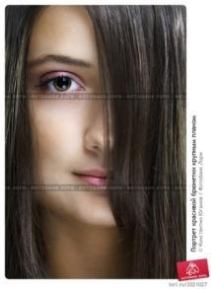
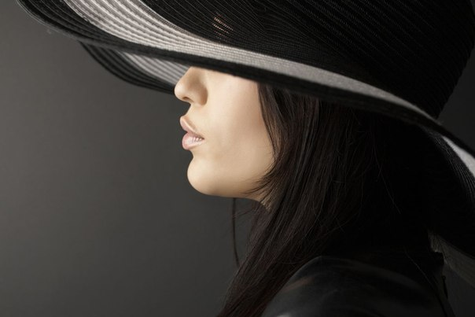
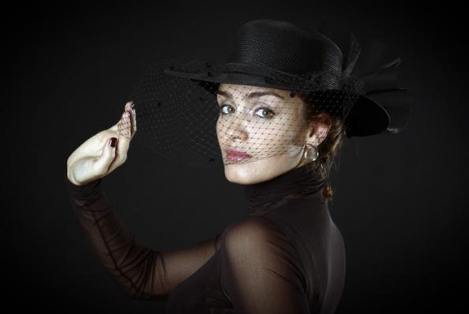
Снимок с акцентом на наиболее красивую часть тела

Slide 19
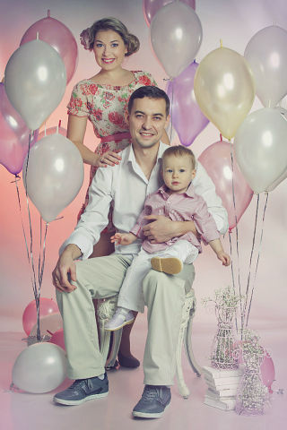
Групповой портрет
Фотограф: Наталья Филипцева.

Slide 20
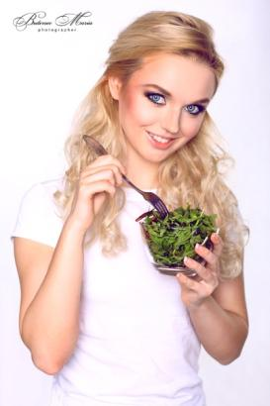
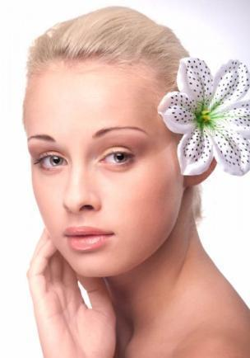
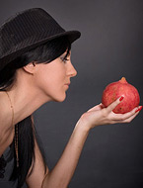
Демонстрация какого-либо предмета

Slide 21
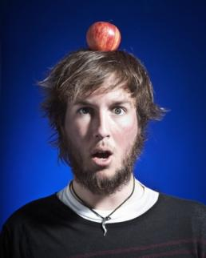
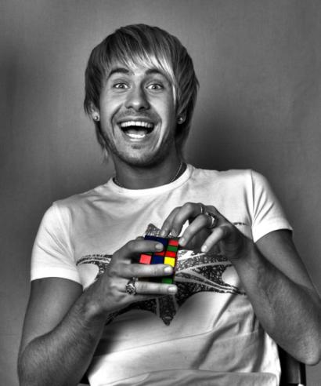
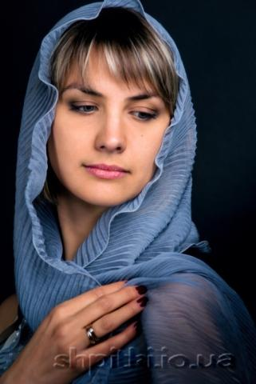
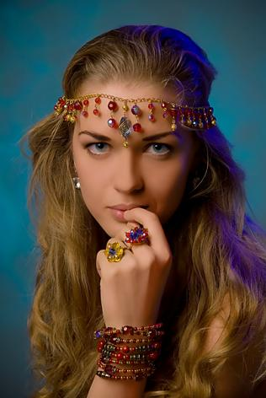
Демонстрация какого-либо предмета

Slide 22
Что делать перед камерой. Практические советы для модели и фотографа
Поджать ноги при позах стоя и сидя;
Вытянуть руки и ноги в различные стороны;
Обхватить руками себя или какие – либо предметы;
Вытянуть вниз и в сторону одну ногу;
Положить руки на на какую – то часть тела или предмет;
Скрестить руки и ноги;
Создать замкнутый контур при помощи рук и ног;
Предельно вытянуть руки, ноги и голову;
Удерживать часть тела на весу;
Откинуть тело назад;
Свесить тело вперёд;
Повиснуть на какой – либо опоре;
Немного согнуть колени;
Расположить ноги и руки на разных уровнях;
Отогнуть пальцы при выполнении тех или иных действий;
Прогнуться в талии;
Выпятить грудь.

Slide 23
Модель может совершать перед камерой однозначно воспринимаемые действия.
Натягивать, поправлять, или снимать детали одежды, аксессуары, обувь;
Поправлять причёску и макияж;
Удерживать равновесие, как при ходьбе по канату;
Прикрывать большую часть тела каким – либо предметом или естественной преградой;
Изобразить, что холодно;
Толкать или тянуть что – нибудь воображаемое;
Изобразить, буд – то от чего – то убегаешь;
Обернуться;
Выглядывать из – за чего – либо;
Так же можно изобразить какое – либо животное, принять позу или сделать жест характерный для какой – либо популярной профессии.

Slide 24
Советы
Псевдоветер
Использование вентилятора для создания искусственного «ветра» в фотостудии. Развевающаяся одежда фотомодели, волосы создают эффект приятного бриза. Позвольте фотомодели использовать динамизм этого момента.
Движение
Пусть фото модель идет на месте, пританцовывает, делает круговые движения. Главное, чтобы фотомодель не «выпадала» за границы кадра или не оказывалась слишком близко к краю фона.
Показывайте фотомодели нужные позы
Не стесняйтесь сами выступить не в роли фотографа и хозяина фотостудии, а в роли фотомодели. Побуждайте ее копировать ваши движения. Это не только помогает наладить эмоциональный контакт между фотографом и фотомоделью, но и в некоторых случаях такой стиль работы в фотостудии элементарно проще, чем объяснять на словах.

Slide 25
Не делайте резких и лишних движений. Модель должна уметь плавно переходить из одной позы в другую, сохраняя при этом заданное эмоциональное состояние.
Не используйте различные блестящие мази, крема и т.д. Из-за них на фото будут блики.
Не загорела заранее - не загорай и накануне. Красная модель – объект восторгов художников-сюрреалистов.
Не ешь прямо перед съемкой и постарайтесь как можно меньше пить, иначе будет торчать живот.
Если планируете постепенно раздеваться – не надевай ничего тесного. От тесных вещей останутся следы на коже.
Возьми с собой пару неброских резинок для волос. Не придется изготавливать их из подручных материалов.
Не бери аляповатой и/или цветастой одежды – внимание должны привлекать лицо/грудь/живот/ /ноги начинающей фотомодели, а не безумный сарафан. Бери строгие, стильные вещи.

Slide 26
«Памятка модели» — студийная фотосъемка модели.
Поверьте: фотомоделью может стать девушка практически любого телосложения и внешности. И дело здесь не только в широких возможностях компьютерной коррекции снимков. Успех творческого проекта под названием «студийная фотосъемка» или «фотосъемка портфолио» зависит лишь от добросовестности вашей подготовки к нему и мастерства фотографа. Неважно, какая цель у вас при этом: стать лицом известной компании или просто получить добротные фото для размещения на сайте знакомств.
Даже если в жизни вы никогда не пользуетесь декоративной косметикой, для студии необходим специальный визаж. Дело в том, что фотокамера и вспышки имеют свойство «съедать» объем и естественный цвет лица и тела. Но светотеневая моделировка лица, выполненная профессиональным визажистом, сводит этот эффект на нет.
В большинстве случаев Вам подойдет «вечерний» тип макияжа, придающий лицу особую выразительность. Ошибка многих девушек в том, что они полагаются на собственные навыки «накрашивания», пренебрегая услугами визажиста. Как результат в кадре – лицо нездорового оттенка. В частности, фото-визаж отличается от повседневного мейк-апа большей плотностью и яркостью красок, что невыгодны при дневном освещении.

Slide 27
Покраснения скрываются карандашом зеленого оттенка. От предательского прыща в день сьемки можно избавиться с помощью масла чайного дерева и глазных капель «Визин». Накануне обязательно уделите внимание бровям и избавьтесь от нежелательных волос на теле: при контровом свете они могут ярко «засветиться».
Незадолго до фотосъемки желательно окрасить или тонировать волосы. Отросшие корешки в студии смотрятся довольно неопрятно. Избегайте лаков для волос с блестками. К сожалению, очень часто вспышка делает их похожими на перхоть.
Не надо приносить в студию одежду, в которой вы ходите каждый день. Самостоятельно, либо же совместно с фотографом сформируйте для себя определенный образ, в которым вы будете сниматься. Таких образов может быть несколько. Самые простые:
- Романтичный (сарафан или платьице, шляпка, шарфик);
- Деловой (строгий костюм, полагающиеся аксессуары);
а также ретро, спортивный, и др.

Slide 28
Аксессуары помогут принять непринужденную позу или занять руки. Это могут быть перчатки, бокалы, игрушки, украшения и т.п.
Обувь предпочтительнее на каблуке, даже если вы не снимаетесь в полный рост. Каблуки придают грациозность всей фигуре. Тонкие колготки телесного цвета можно надевать даже под пеньюар: они незаметно сгладят тон кожи и скроют различные «некрасивости».
Когда позируете, старайтесь не прятать лицо, спину все время держать ровно или прогибать. В качестве опоры зачастую нужно выбирать только одну ногу. В Интернете вы можете найти материалы типа «72 классические позы модели» и ориентироваться на них.
Сколько будет длиться фотосьемка? Как правило, 1 часа мало, а больше 3-х – это утомительно. Но чем лучше вы подготовитесь заранее и чем тщательнее обсудите все нюансы с фотографом – тем быстрее получите необходимое количество снимков.

Slide 29
Фотомодель – это НЕ просто девушка с «хорошими внешними данными, чистой кожей и мило улыбающаяся в камеру». В реальности, всё несколько сложнее… для того, чтобы стать действительно хорошей моделью, нужно уметь ещё о-о-очень многое.

Slide 30
Спасибо за внимание. Продолжение следует…

